Slide 1
Herzlich Willkommen zu
Lektion 2!
Flugmodus

Slide 2

Unsere Lernziele heute
Wir sprechen über Aktivitäten, die wir online oder im Flugmodus machen.

Slide 3
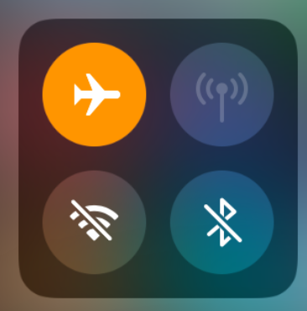
Was bedeutet Flugmodus?
Wann benutzt du den Flugmodus?
Magst du es, offline zu sein?

Slide 4
Video Flugmodus von Clueso
Seht euch das Video an und überlegt in der Klasse,
was die Leute alles im Video machen.
Zum Beispiel schwimmen und …

Slide 5
Aktivitäten
Habt ihr an alles gedacht?
schwimmen – Golf spielen – Skatboard fahren –
Kicker spielen – mit dem Boot fahren
Habt ihr noch mehr gesehen? Was?

Slide 6
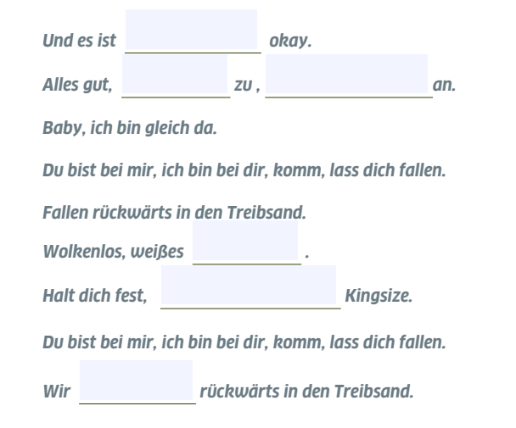
Refrain
Wir hören uns den
Refrain zweimal an.
Welche Wörter fehlen?

Slide 7
Lösung Refrain
Wir hören uns den
Refrain zweimal an.
Welche Wörter fehlen?
alles
Augen
Flugmodus
Bett
California
fallen

Slide 8

Eure Aktivitäten:
Online oder im Flugmodus?
Was macht ihr wie?
Bildet Paare und macht ein Poster.

Slide 9
Online oder im Flugmodus?
▷ Steht auf, wenn ihr die Aktivität online macht.
▷ Setzt euch oder bleibt sitzen, wenn ihr die Aktivität
im Flugmodus macht.
Ich checke WhatsApp.
Ich schlafe den ganzen Tag.
Ich spiele Videospiele.
Ich gehe spazieren.
Ich lese ein Buch.
Ich telefoniere mit Freunden.
Ich mache meine Hausaufgaben.
Ich kaufe ein (zum Beispiel Kleidung).
Ich lerne für einen Test.
Ich höre Musik.

Slide 10

Poster präsentieren
Präsentierte eure Poster in der Klasse.

Slide 11

Haben wir unser Lernziel erreicht?
Wir können über Aktivitäten sprechen, die wir online oder im Flugmodus machen.
Ja!

Slide 12
Bis zum nächsten Mal!

